Slide 1
Presentation Title (Verdana 20pt) - maximum 2 lines
Sascha Obst, Johannes Hötter
HBRSler

Slide 2
Agenda – rausschmeißen!
Kurzer Rückblick – unsere Daten und unser Ziel
Finales globales Schema
Datenfluss in unserem System
Beispiele und Statistiken (umbennenen)
Was wir gelernt haben
Nächste Schritte

Slide 3
Kurzer Rückblick
Daten:

Slide 4
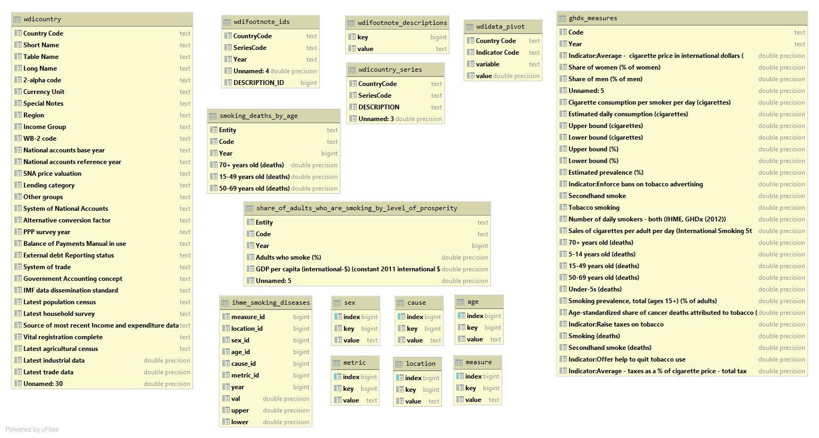
Finales globales Schema
WDI
GHDx
IHME

Slide 5
Datenfluss in unserem System
GHDx
.csv
.csv
.csv
WDI
.csv
.csv
.csv
IHME
.csv
.csv
.csv

Slide 6
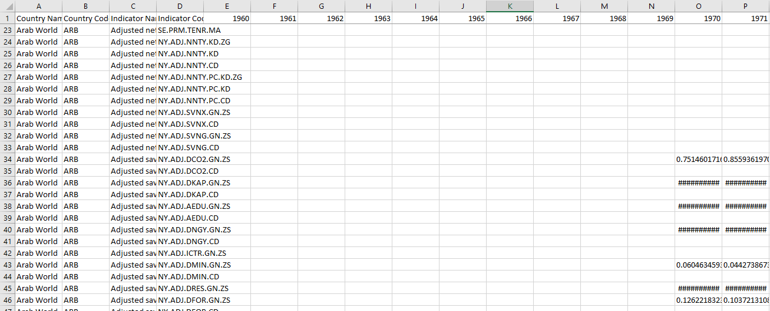

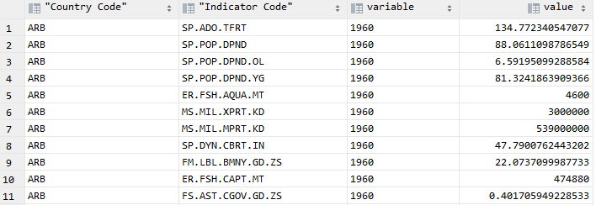
Beispiele und Statistiken

Slide 7
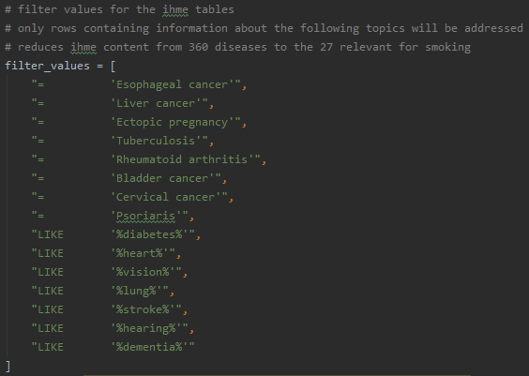
Beispiele und Statistiken

Slide 8
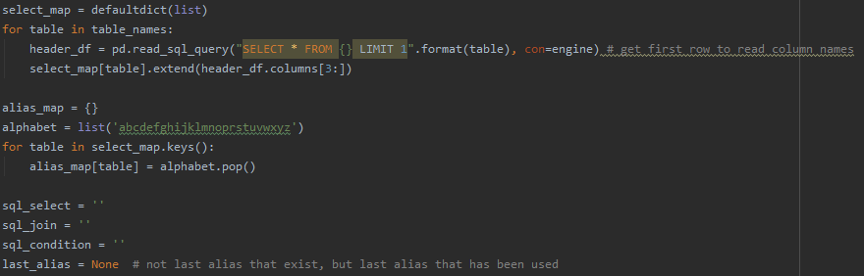
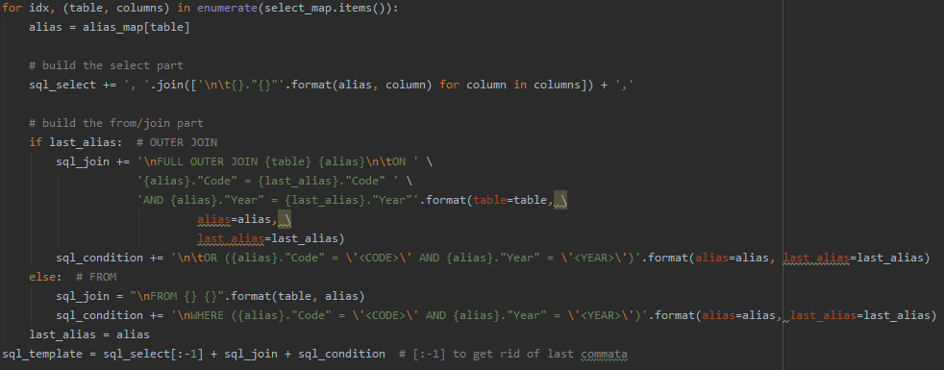
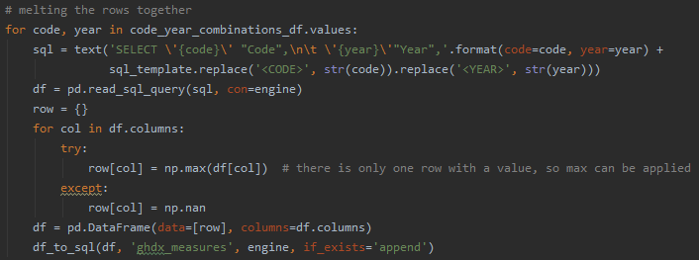
Beispiele und Statistiken

Slide 9
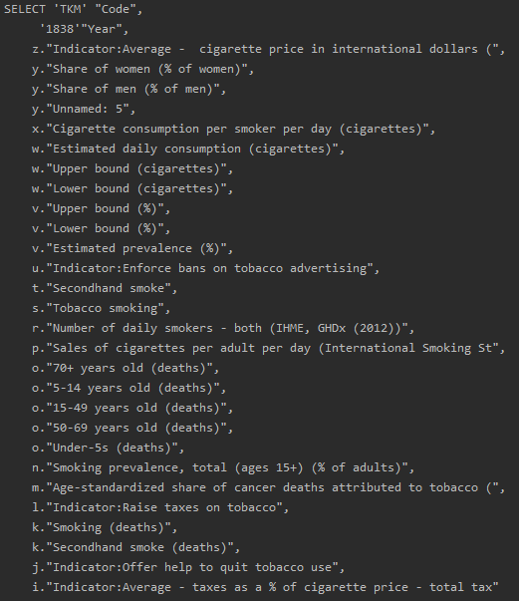
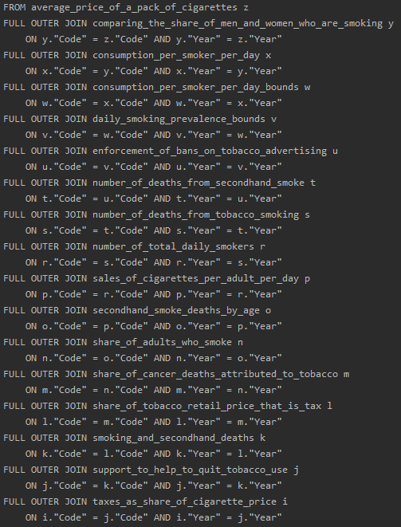
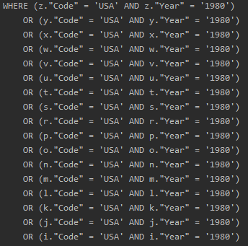
Beispiele und Statistiken

Slide 10
Beispiele und Statistiken
Vorher: 61 Tabellen, 1741 MB
Nachher: 16 Tabellen, 601 MB

Slide 11
Was wir gelernt haben
Vermeintlich schwierige Aufgaben können sehr einfach sein …
IHME-Daten: 31 Tabellen mit selbem Schema
Nach Recherche sind von den 16.500.000 Datensätzen noch 950.000 relevant
Über UNION verknüpft und gespeichert, Rest gelöscht
… und vermeintlich einfache Aufgaben können sehr schwer werden!
GHDx-Daten: 17 Tabellen mit selbem Schlüssel und jeweils einer Kennzahl („Code“ + „Year“ und z.B. „Share Women“)
Aber: kaum Schlüssel, die in allen 17 Tabellen vorkommen -> INNER JOIN nicht möglich, also FULL OUTER JOIN
Aber: Schlüssel geht verloren, wenn aus einer festen Spalte der 17 Tabellen bezogen, in welcher der Schlüssel nicht vorhanden ist
Also: je Schlüssel eine Anfrage mit FULL OUTER JOIN und Schlüssel als „dynamisch gesetzte Konstante“ ausführen -> extrem aufwändig!

Slide 12
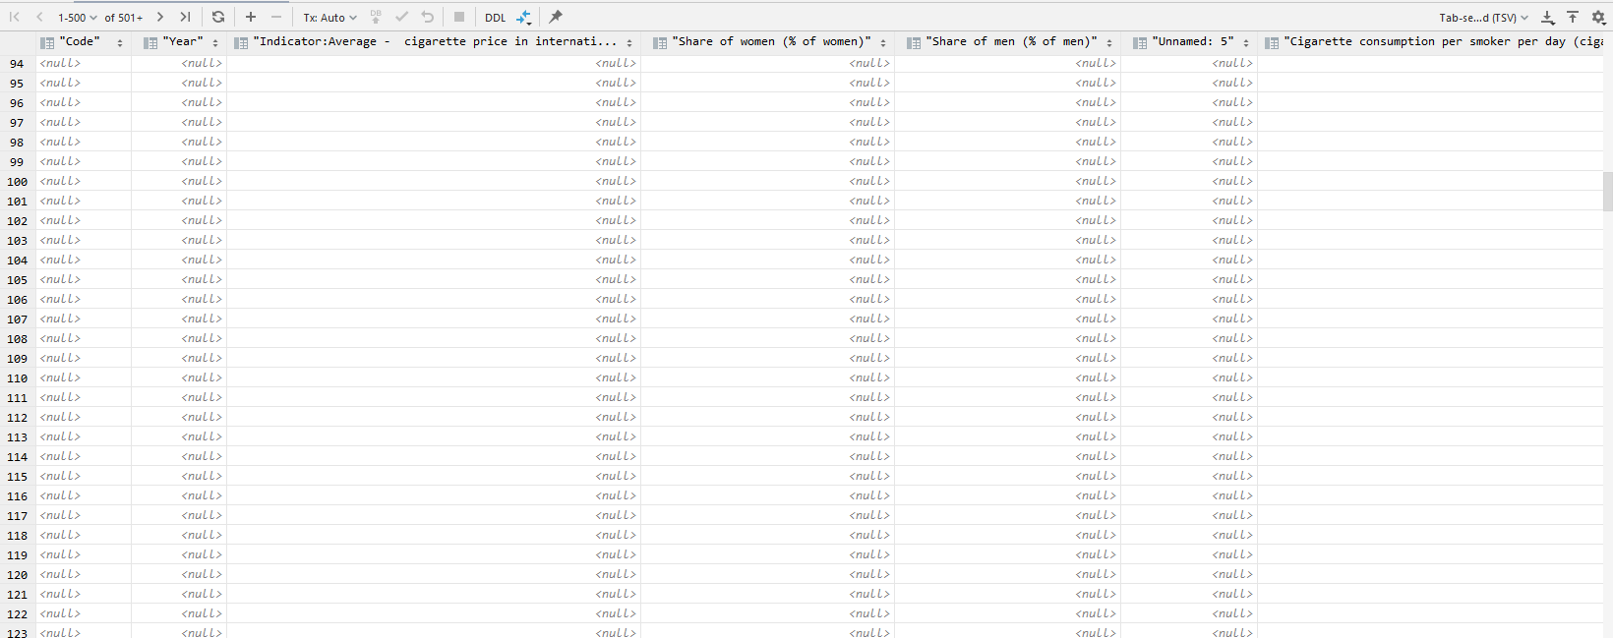
Was wir gelernt haben
Zur Veranschaulichung: GHDx-Tabelle nach ersten Anläufen…

Slide 13
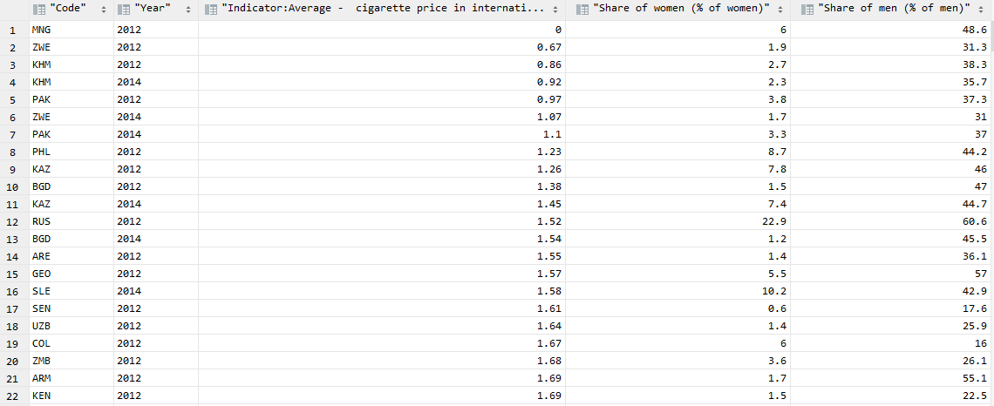
Was wir gelernt haben
Dann aber doch noch mit dem Happy End! ☺

Slide 14
Was wir gelernt haben
% in Postgres -> sqlalchemy interpretiert % als Platzhalter -> Wrapper benötigt
Falsche Annahmen:

Slide 15
Nächste Schritte
Bereinigung der Daten!
Views erstellen, in denen Spalten umbenennt werden

Slide 16
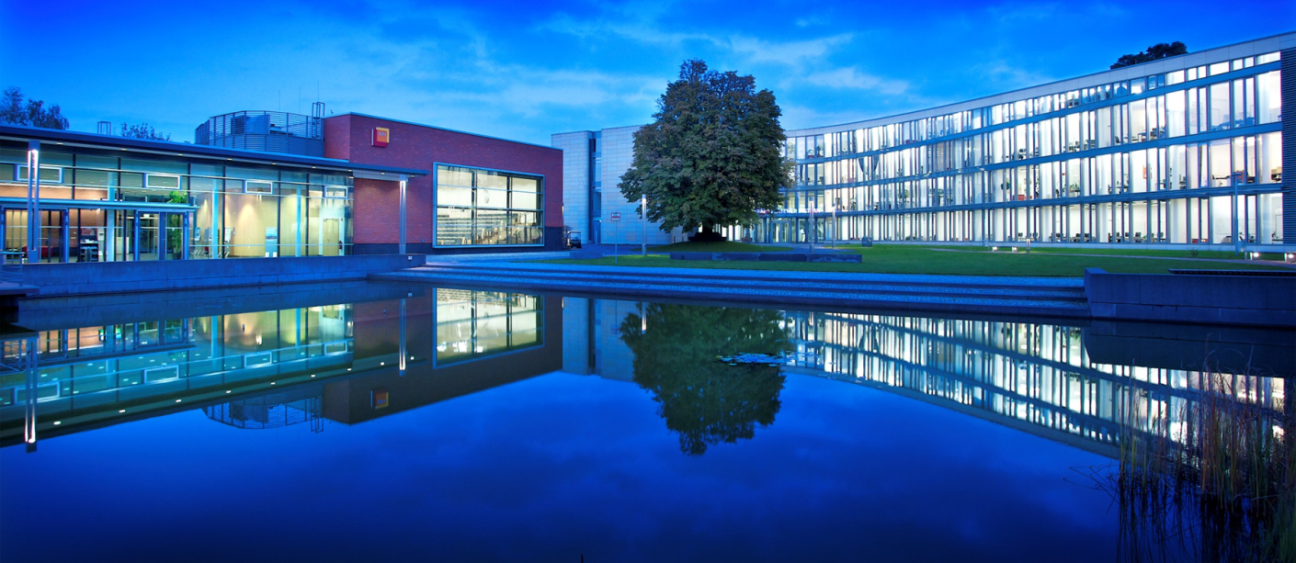
Thank you for your attention!
Speaker
Job Description
Institute

